Slide 1


小波说雨燕
iOS 9⚡️闪电开发
额外篇
1.APP本地化

Slide 2
好代码是可以自我解释的。在你增加一行注释之前，“怎么把这几行代码写的让人一看就懂”。提升代码可读性然后做好注释文档让代码愈加清晰。
– 斯蒂夫 麦康纳

Slide 3
iPhone和iPad无处不在，App Store面向150个国家。
app支持多语言也叫 本地化（localization）
国际化 与 本地化 概念有所不同， 国际化是指完全按照当地语言和度量衡等构建一个app。
而本地化仅指把app中的语言文字翻译成当地文字的过程。
这章我们将学到：
把app界面语言翻译成英文和日文（一部分）
工程基于上一章完成版

Slide 4


用户交互的翻译
目
导出本地化
录
导入本地化
测试本地化app
图片资源本地化

Slide 5

用户交互的翻译

Slide 6


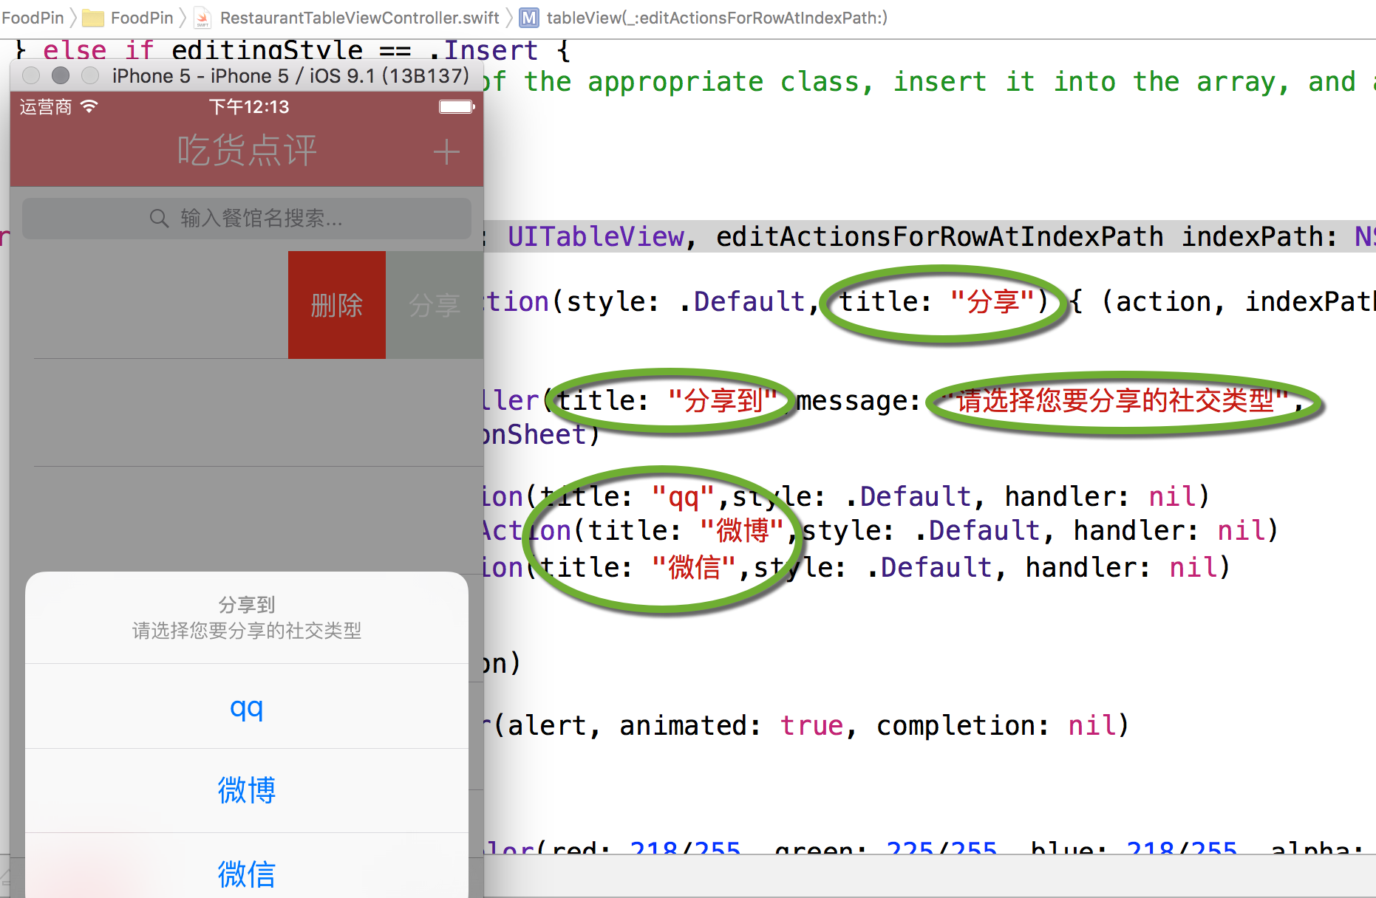
用户交互
如RestaurantTableViewController中有很多跟交互有关的文字
大多数情况下，本地化就是字符串的国际化

Slide 7
字符串国际化核心
NSLocalizedString 是字符串国际化的核心。
它是一个宏（Macro），宏 一般是指 简单的文字替换。
NSLocalizedString 宏
参数 | 作用
key | 要本地化的字符串
comment | 对此字符串作用的额外注解， 以便更好地翻译
示例 | 搜索条占位符
 | sc.searchBar.placeholder = "输入餐馆名搜索..."
 | sc.searchBar.placeholder = NSLocalizedString("输入餐馆名搜索...", comment: "搜索条的占位符")

Slide 8
更多示例
滑动菜单 | NSLocalizedString(“分享”, comment: “分享按钮的标题”)
 | NSLocalizedString("删除", comment: "删除按钮的标题”)
分享菜单 | NSLocalizedString("分享到", comment: "分享菜单的标题")
 | NSLocalizedString("请选择您要分享的社交类型", comment: "分享菜单的副标题")
 | NSLocalizedString("微博", comment: "新浪微博的简称")
 | NSLocalizedString("微信", comment: "腾讯微信的简称")

Slide 9
本地字符串文件
Localizable.string
作用 | 存储本地化的字符串
数目 | 每种语言都有一个 如：简体中文是默认语言，NSLocalizedString就会在简体中文版本的Localized.string中寻找相应的字符串
App如何挑选语言？
根据iOS系统中的语言设置来匹配。
（设置 > 通用 > 语言和地区）

Slide 10
导出本地化

Slide 11
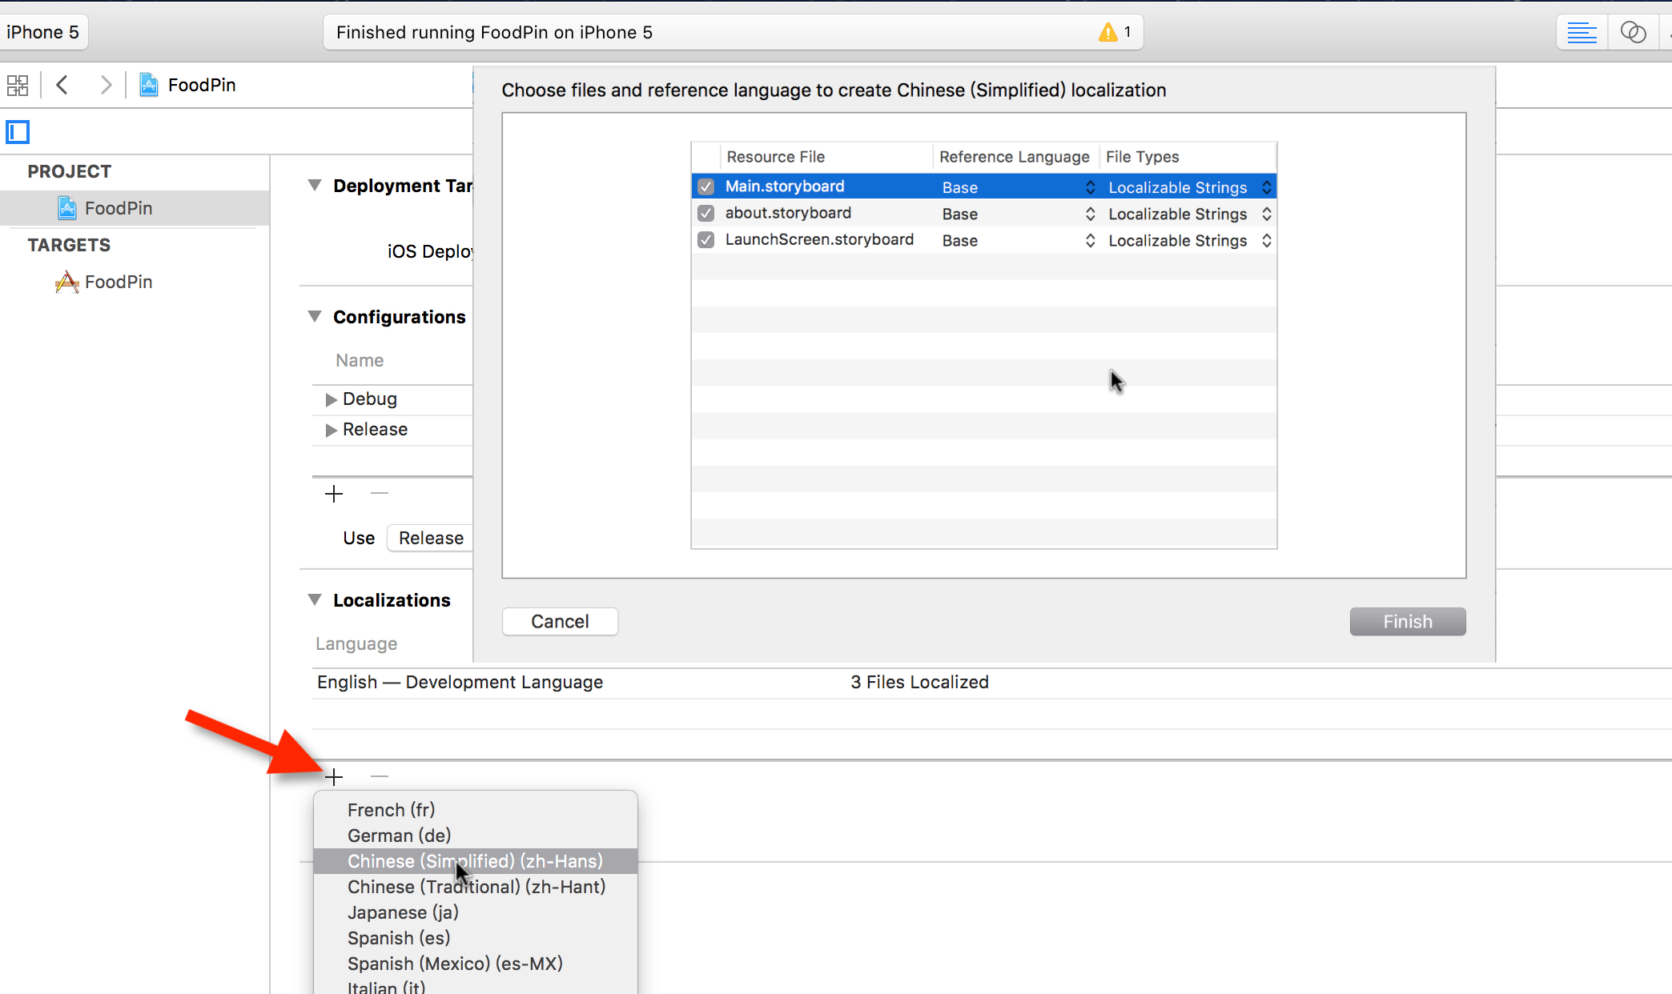
增加本地化语言
工程默认英文。增加简体中文，日文
选择要生成本地化
的文件

Slide 12
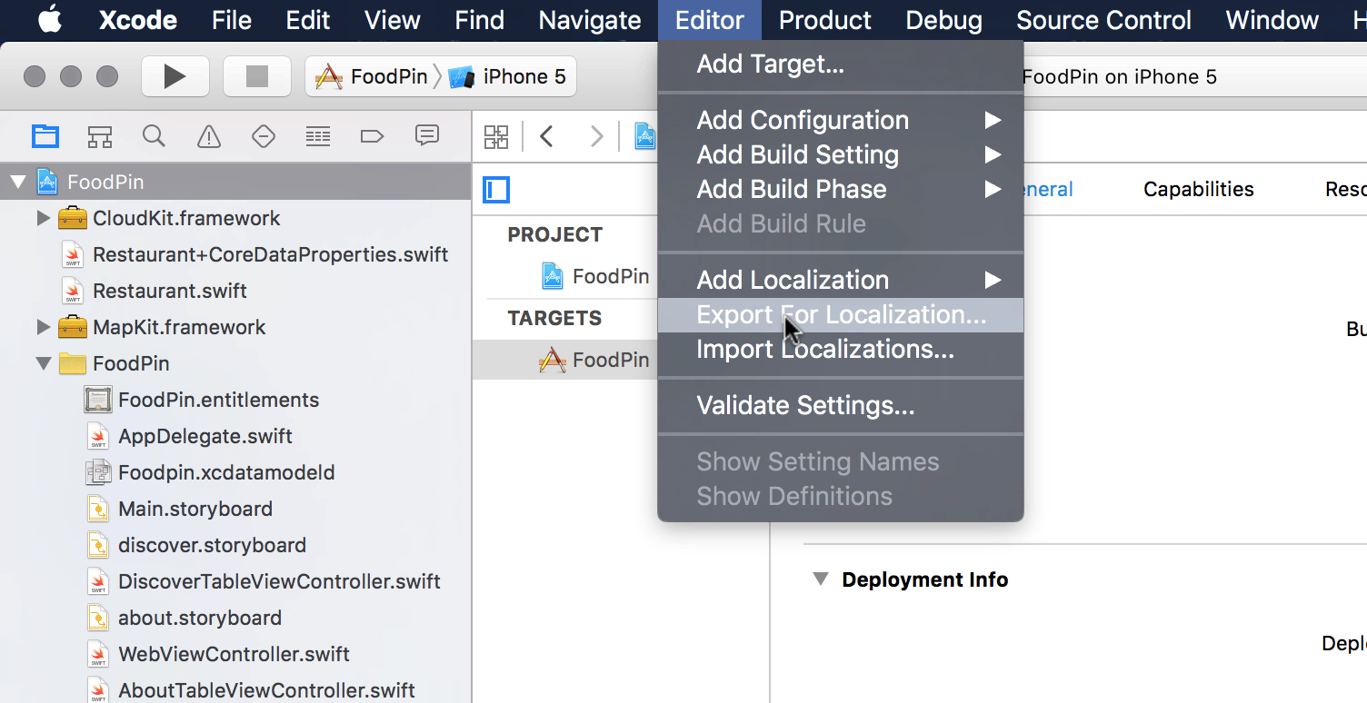
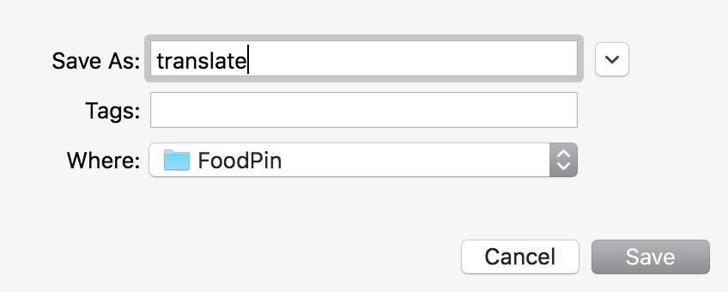
把字符串自动导出
Xcode 6开始的新功能：自动导出源码和Storyboard中要翻译的字符串为文件。
点击工程图标，菜单 Editor > Export For Localization
目录名 为 translate
导出为zh-Hans.xliff（标准XML本地化交换文件）

Slide 13
XLIFF文件内容
Xcode把用NSLocalizedString宏包装过的字符串提取出来放在此文件中
<trans-unit id="分享">
<source>分享</source>
<note>分享按钮的标题</note>
</trans-unit>
<trans-unit id="分享到">
<source>分享到</source>
<note>分享菜单的标题</note>
</trans-unit>
<trans-unit id="删除">
<source>删除</source>
<note>删除按钮的标题</note>
工程Storyboard上的文字也被提取出来。
XLIFF文件可由专业翻译工具打开并翻译。
<file original="FoodPin/Base.lproj/about.storyboard" source-language="en" datatype="plaintext">
<header>
<tool tool-id="com.apple.dt.xcode" tool-name="Xcode" tool-version="7.1.1" build-num="7B1005"/>
</header>
<body>
<trans-unit id="B3f-fc-lYN.title">
<source>关于</source>
<note>Class = "UINavigationItem"; title = "关于"; ObjectID = "B3f-fc-lYN";</note>
</trans-unit>
<trans-unit id="c0m-gQ-LmY.text">
<source>Title</source>
<note>Class = "UILabel"; text = "Title"; ObjectID = "c0m-gQ-LmY";</note>
</trans-unit>
<trans-unit id="iig-hg-zJA.title">
<source>关于</source>
<note>Class = "UITabBarItem"; title = "关于"; ObjectID = "iig-hg-zJA";</note>
</trans-unit>
</body>
</file>

Slide 14
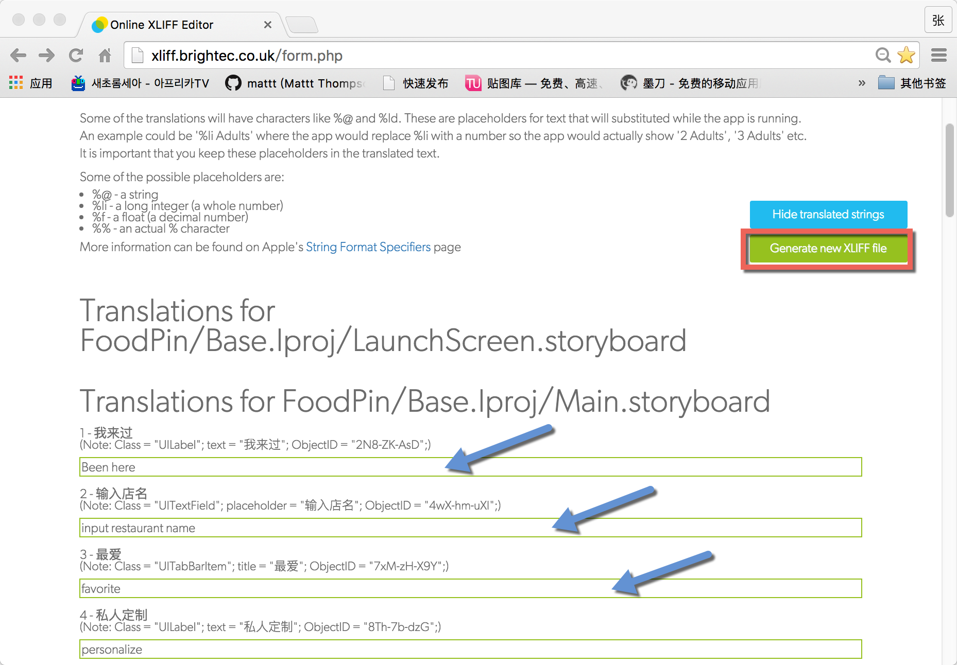
上传ja.xliff
翻译完成后，下载文件并更名为new_ja.xliff
en 英语
zh-hans 简体中文
zh-hant 繁体中文
ja 日文
在线翻译工具
http://xliff.brightec.co.uk/
⭐️如果你决定app需要国际化，
因为英文是默认的开发语言，
一开始就应使用英文作为界面语言

Slide 15
导入本地化

Slide 16
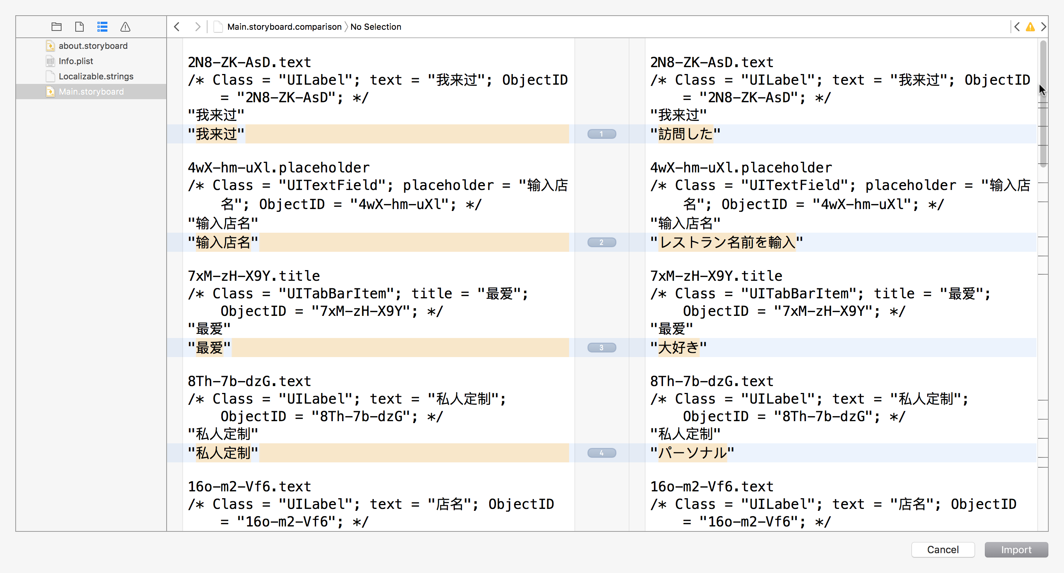
导入本地化
菜单Editor > Import Localizations…
确认翻译前后对比无误后，
点击Import

Slide 17
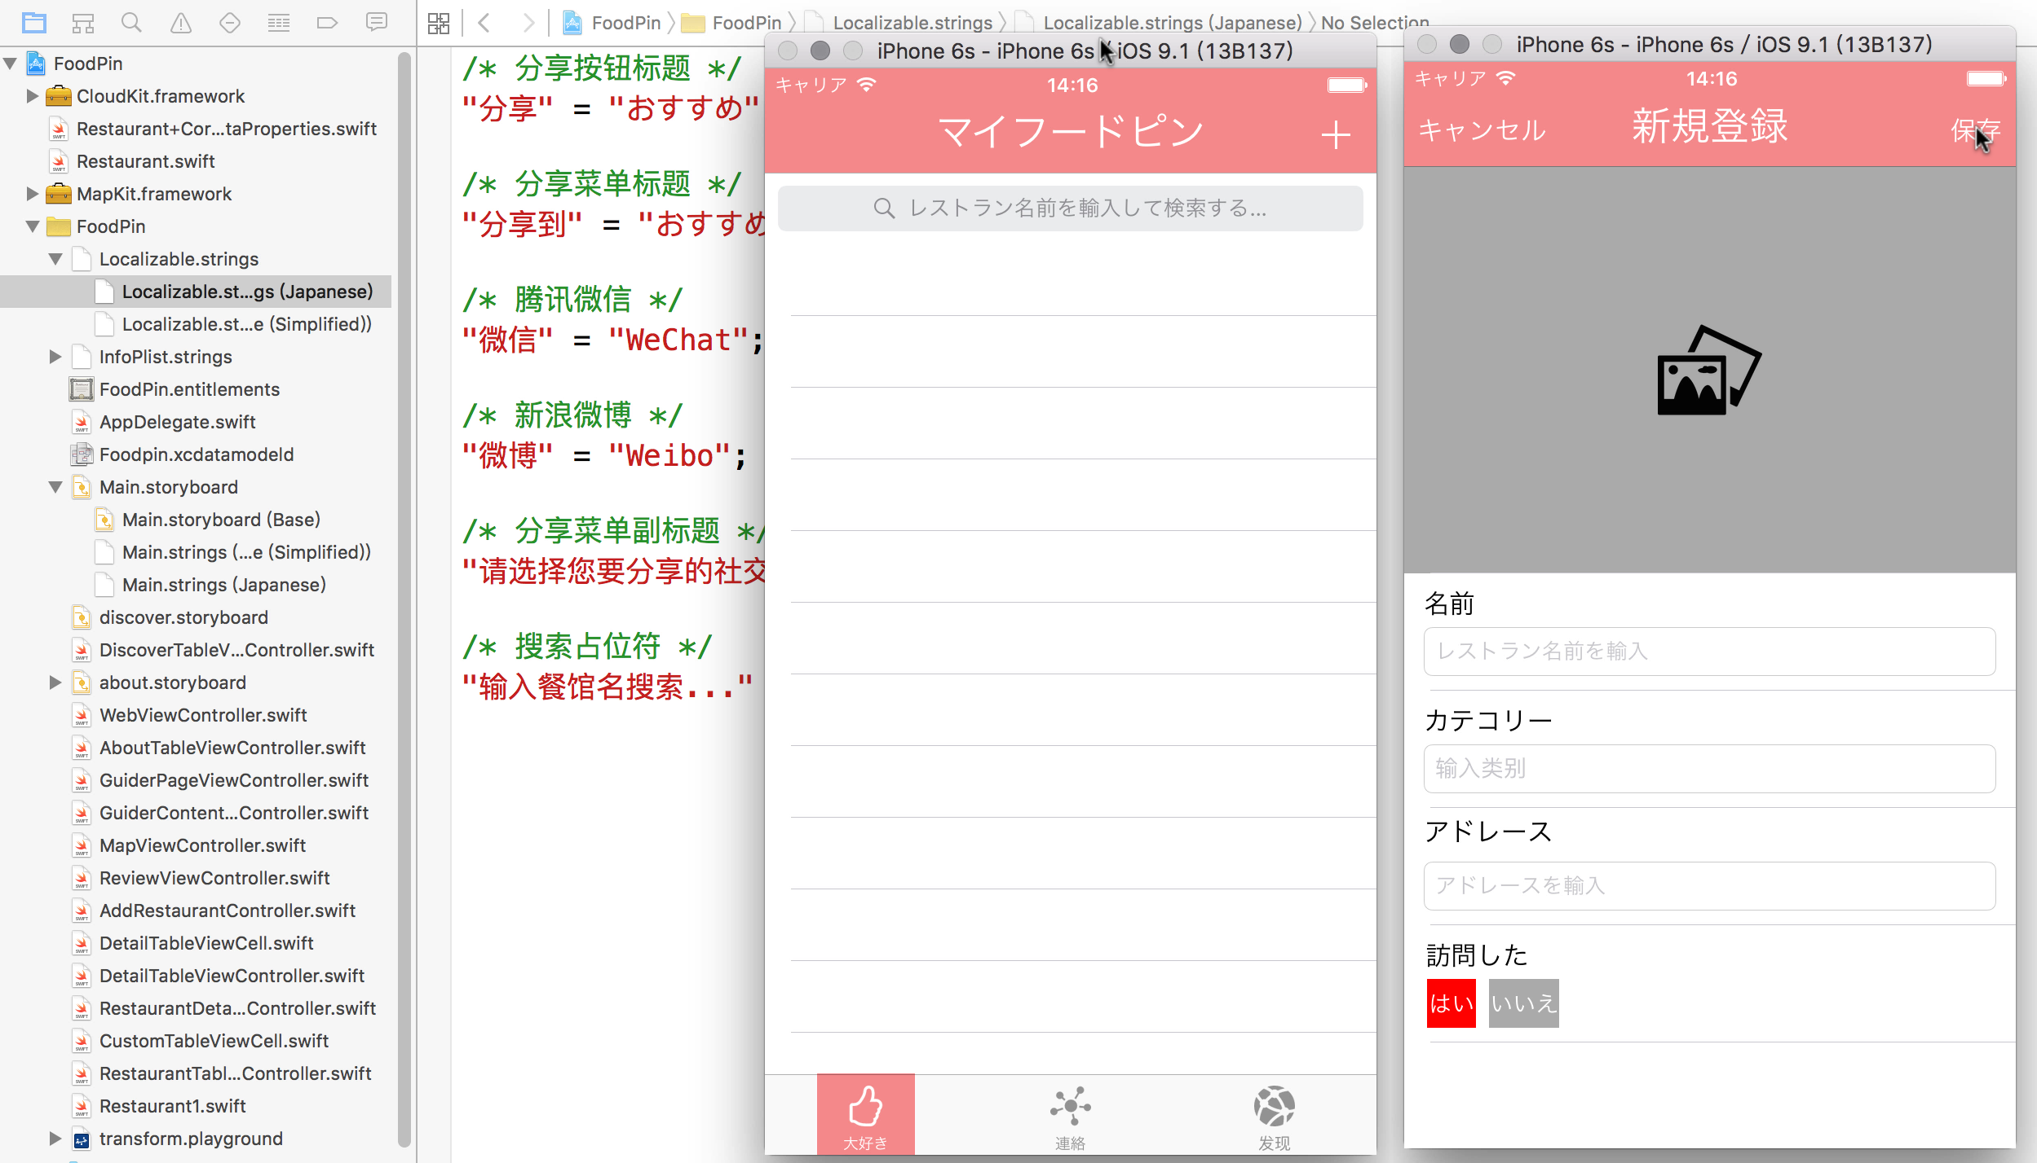
导入后
模拟器设置语言日文后，运行UI已经是日文
导入完成后，工程导航中会显示本地化资源文件
Localizable.strings
是自动生成的（NSLocalizedString包装过的）
此文件与语言一一对应

Slide 18
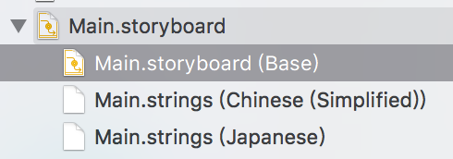
基础国际化
base是指默认界面。如果增加了语言翻译，会单独放在一个.strings文件中。
main.storyboard现在分成了3个文件：2个翻译，Main.storyboard(Base)是神马？

Slide 19
4
测试本地化app

Slide 20
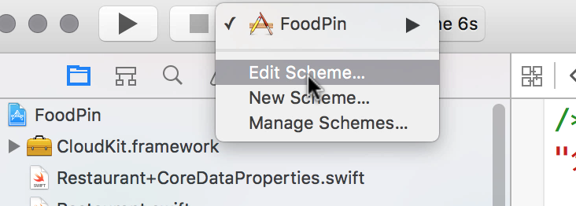
测试多语言快捷方法
之前我们用调整模拟器中语言来测试本地化。
现在可以使用Xcode特性，直接本地化运行或设计时就预览
点击 运行条 上的 FoodPin， 选中 Edit Scheme…来编辑运行方案

Slide 21
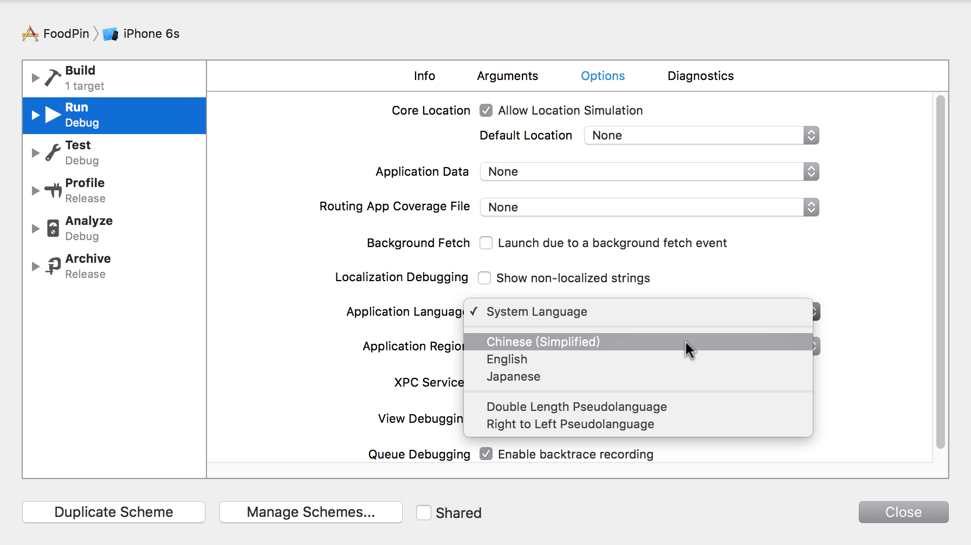
选择app运行语言环境
选中app运行的语言环境

Slide 22
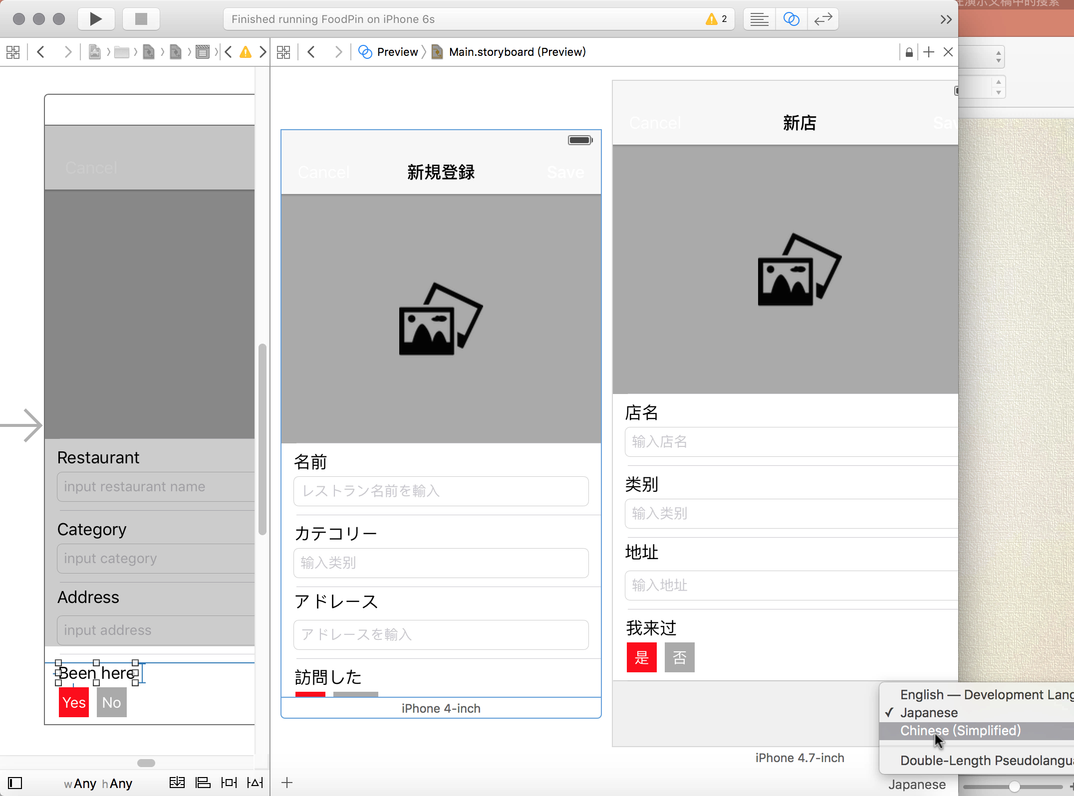
多语言设计时预览
启用Storyboard预览
点击右下角可切换显示语言

Slide 23
5
图片资源本地化

Slide 24
图片本地化方法
有时候你可能想不同语言使用不同图片，比如略有改动的logo
步骤1：
在工程浏览器中，右键菜单选择 New Group，命名为images。
把logo2.png拖入其中 下载：http://github.com/yagamis/local
选中“Copy items if needed”

Slide 25
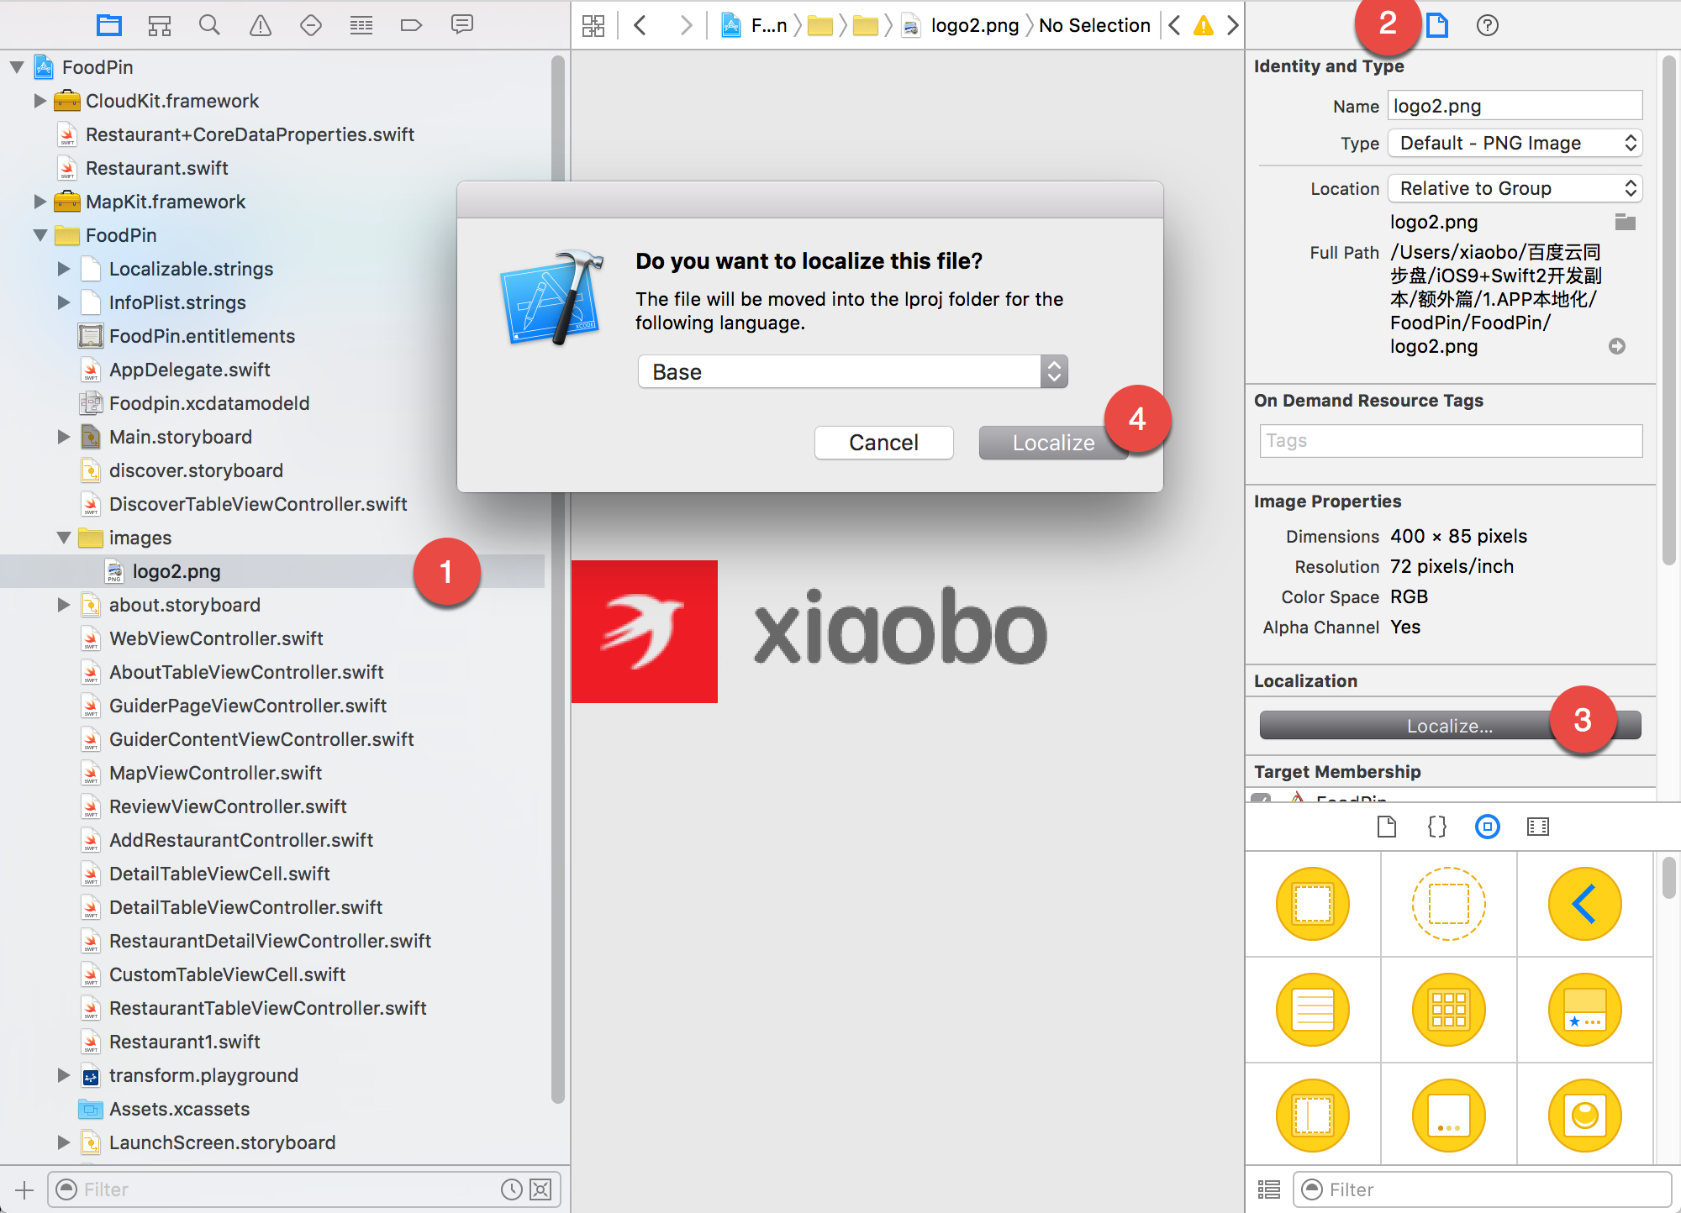
图片本地化方法
步骤2：选中图片的 文件子属性，点Localize…按钮，选Base后点Localize

Slide 26
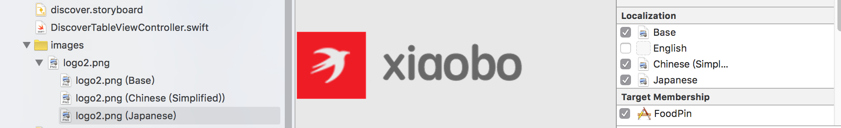
图片本地化方法
步骤3：启用多语言
启用中文和日文
Xcode自动添加logo2的2种多语言版本

Slide 27
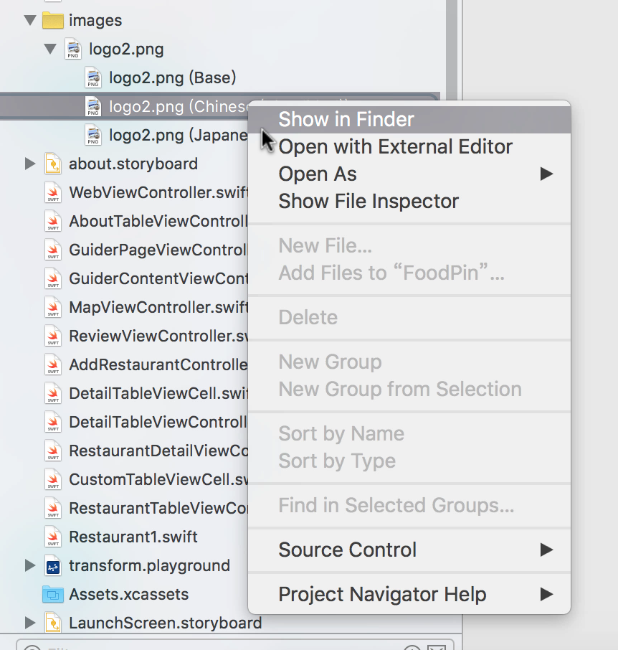
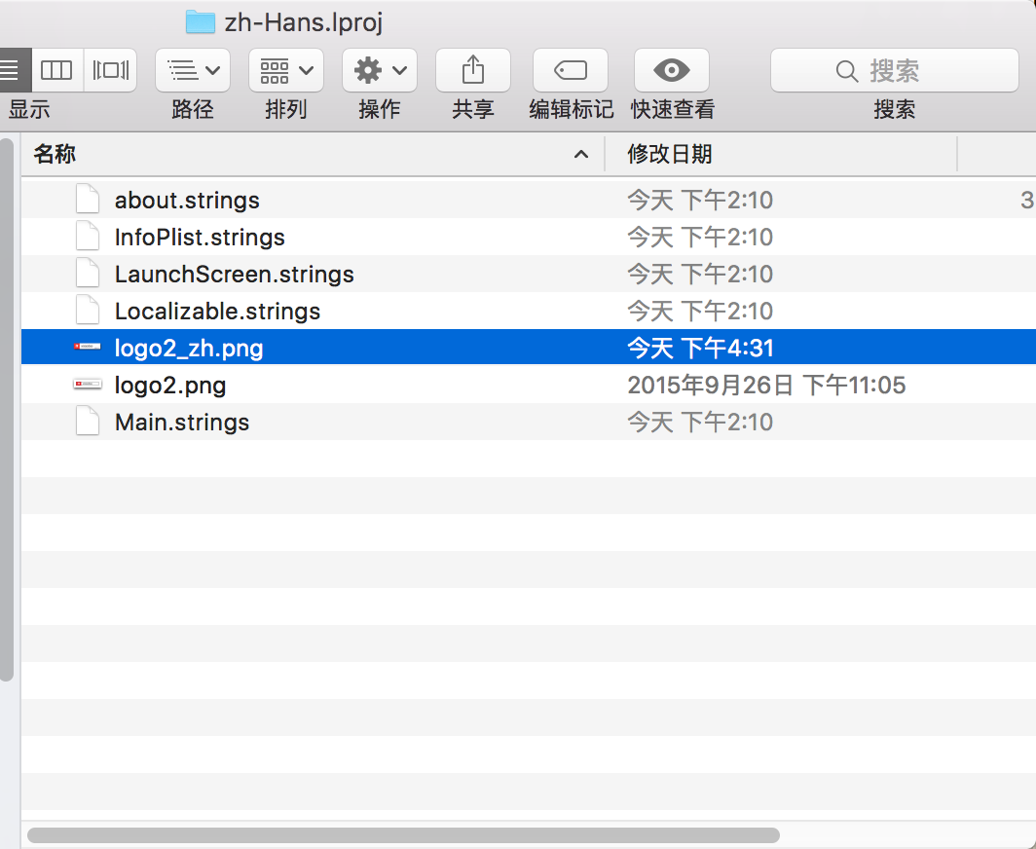
图片本地化方法
⭐️多语言相关的资源都会被放到单独一个文件夹 语言代码.lproj
步骤4：替换相应语言的图片文件
右击多语言图片文件名，选择Show in Finder
把准备好的logo2_zh.png拖到这个文件夹. 然后把原logo2.png删除， 把logo2_zh.png改名成logo2.png
日语版图片重复这个步骤。
⭐️下载： logo2_zh.png和logo2_jp.png
http://github.com/yagamis/local

Slide 28
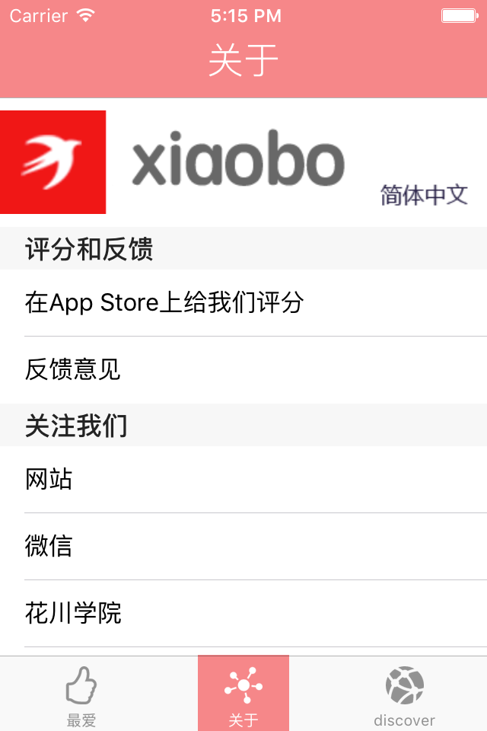
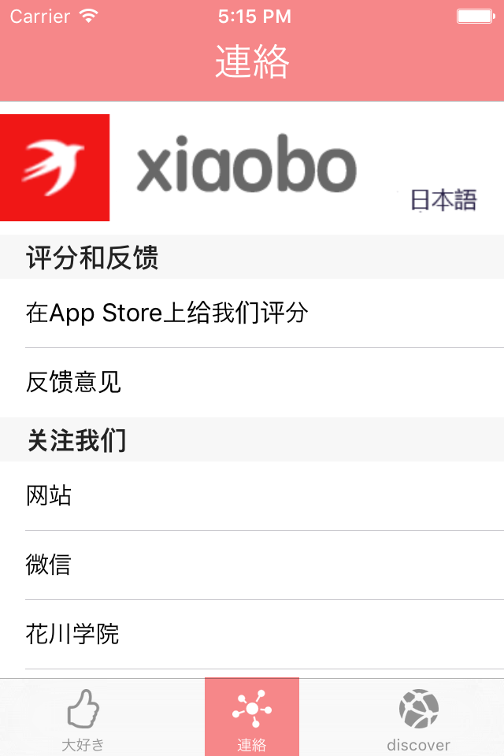
更改图片为logo2
不要忘记在about.storyboard上把原图片从logoxiaobo换成logo2.png。
分别选择简体中文和日文运行方案后运行！

Slide 29

练习：
把余下未翻译的文字，全部翻译完成
课件及参考源码:
http://github.com/yagamis/local

